Slide 1
PROJETO BIOENGENHARIA
PAULO HENRIQUE DOS SANTOS
PEDRO HENRIQUE GARCIA MACEDO

Slide 2
SUMÁRIO
INTRODUÇÃO
METODOLOGIA
RESULTADOS
CONCLUSÃO

Slide 3
Introdução
Automatização da detecção de sinais de EEG
Análises
Tempo
Frequência
Detecção usando RNAs
Geralmente se utiliza arquiteturas mais complexas

Slide 4
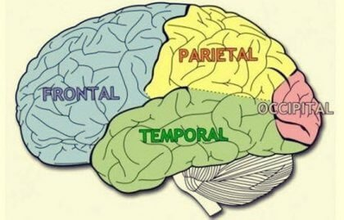
Cérebro
Sinais elétricos
Medula espinhal
Lobo frontal : fala, pensamento, emoção e resolução de problemas
Lobo parietal : temperatura, toque e dor
Lobo occipital : captação e interpretação de imagens
Lobos temporais : audição e memória

Slide 5
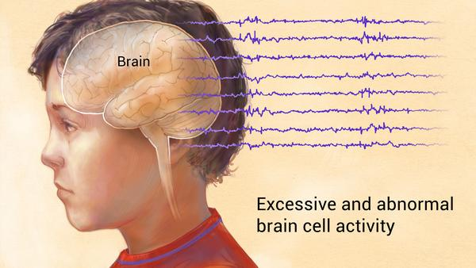
Epilepsia
Alteração temporária
Generalizada x Parcial
Ferimentos na cabeça
Traumas no parto
Drogas
Epilepsia de lóbulo temporal

Slide 6
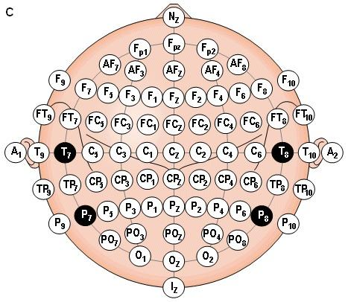
Eletroencefalograma
Detecta atividade elétrica cerebral
Eletrodos na cabeça
Todas as idades
Detecção de anormalidades
Pasta condutora (fixar e captação)
Vigília, sonolência e sono
Mínimo 20 min
Chb-MIT (Children’s Hospital Boston)

Slide 7
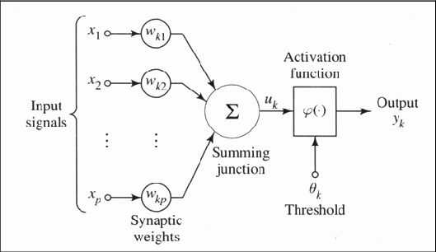
Perceptron Multicamada
Entrada
Pesos sinápticos
Limiar de ativação
Saída
Função de ativação
Treinamento
Treinamento Supervisionado
Backpropagation

Slide 8
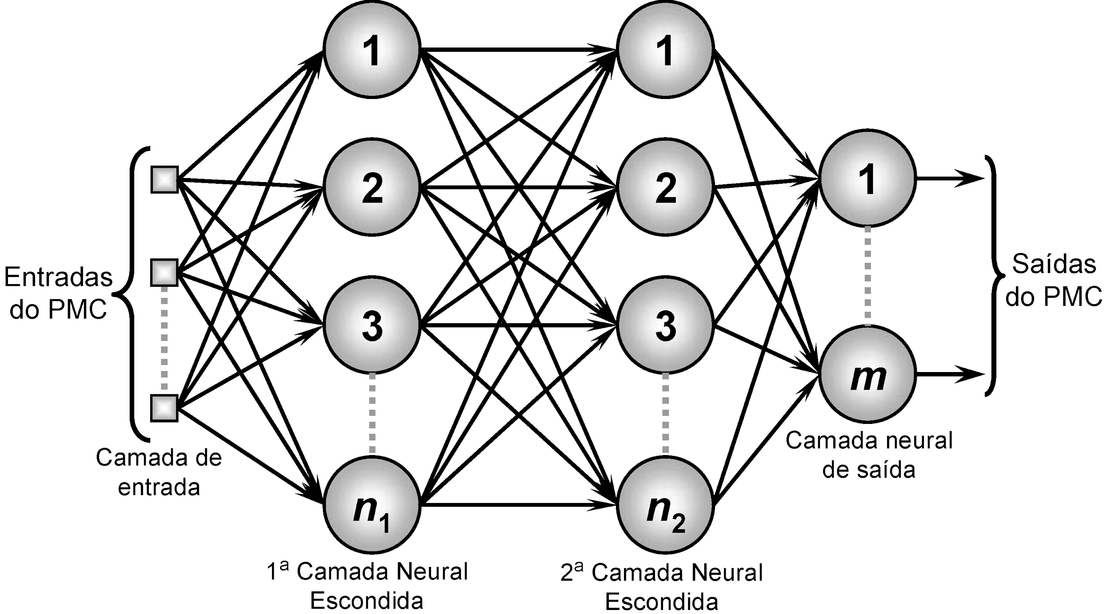

Slide 9
Metodologia
Amostras
Janela de 512 amostras (2s)
Utilização do primeiro canal
75% para treino
Arquitetura
PMC com tangente hiperbólica
Levenberg-Marquardt e Gradiente descendente
1 camada: 2 a 15 neurônios
2 camadas: 2-1, 4-2, 6-3, 8-4, 10-5

Slide 10
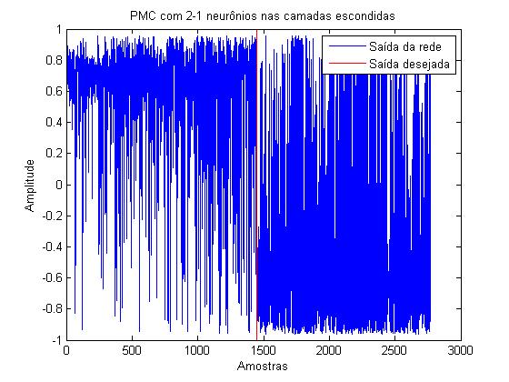
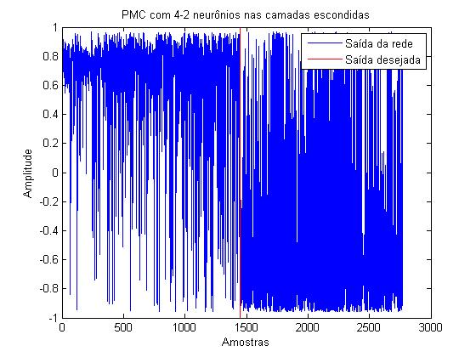
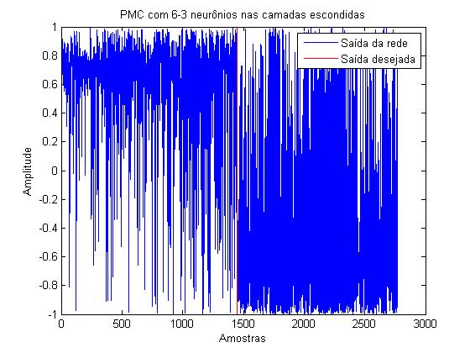
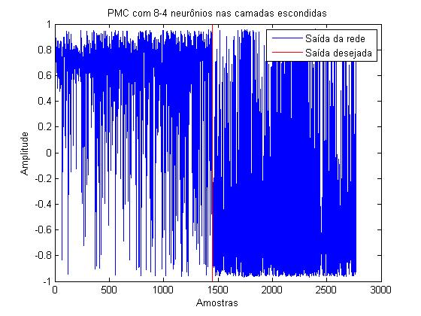
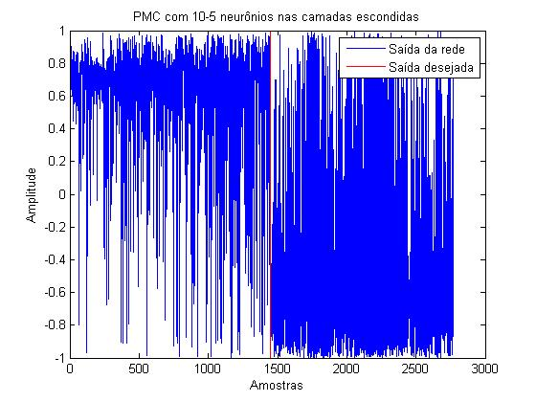
Resultados

Slide 11
Resultados
Topologia | % Treino | %Validação
2-1 | 86,5 | 83,4
4-2 | 87,2 | 83,9
6-3 | 87,0 | 83,8
8-4 | 86,9 | 84,4
10-5 | 87,2 | 83,7

Slide 12
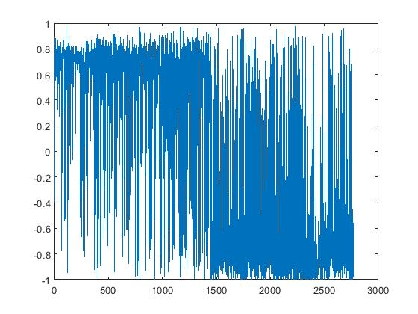
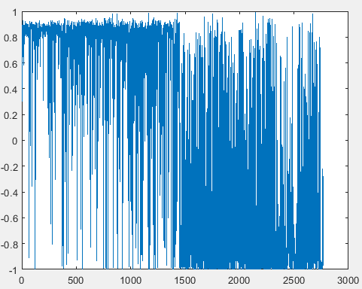
Resultados
5 neurônios na camada intermediária
9 neurônios na camada intermediária

Slide 13
Resultados
Nº de Neurônios | % | Nº de Neurônios | % | Nº de Neurônios | %
1 | - | 6 | 85,8 | 11 | 85,7
2 | 85,0 | 7 | 85,9 | 12 | 85,6
3 | 85,0 | 8 | 86,0 | 13 | 84,9
4 | 85,8 | 9 | 86,4 | 14 | 85,0
5 | 86,3 | 10 | 86,2 | 15 | 85,0

Slide 14
Conclusão
50 milhões no mundo(OMS)
11,9:1000 em SP
16,5:1000 em Porto Alegre
Resultados satisfatórios;
Melhores resultados – mais simulações e dados variados;
Arquiteturas:
1 camada escondida: camadas com 5 e 9 neurônios – 86,4% acerto;
2 camadas escondidas: dobro de neurônios na primeira camada:
87,2% = fase de treino;
84,4% = fase de validação.

Slide 15
Referências
SRINIVASAN, et al. Artificial Neural Network Based Epileptic Detection Using Time-Domain and Frequency-Domain Feature. Journal of Medical Systems. 2005. v. 29. n. 6.
TZALLAS, et al. Epileptic Seizure Detection in EEGs Using Time–Frequency Analysis. IEEE Transactions on Information Technology in Biomedicine. 2009. v. 13. n. 5.

